Slide 1
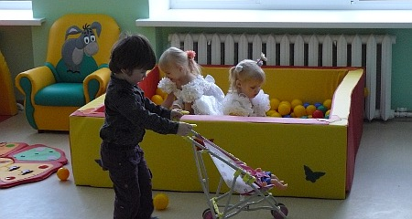
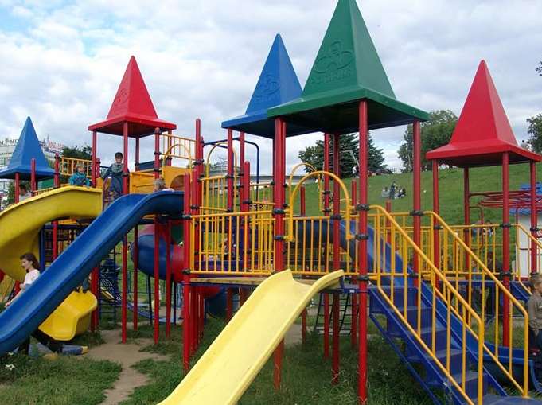
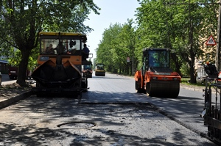
БЮДЖЕТ ДЛЯ ГРАЖДАН
по внесению изменений в решение районного Совета народных депутатов «О районном бюджете на 2019 год и плановый период 2020 и 2021 годов от 24.12.2019 № 31

Slide 2
1
СОДЕРЖАНИЕ
Изменения в доходах …………………………………..……….….………2
Изменения в расходах (в разрезе программ) ……………………….3 -4
Изменения в источниках …………………………………………………..5
Изменения основных параметров бюджета ……………………………6
Контактная информация…………………………………………………….7

Slide 3
2
Основные параметры районного бюджета на 2019 год
ДОХОДЫ
(рублей)
Наименование | Первоначальный бюджет на 2019 год (Решение районного Совета 25.12.2018 №38) | Уточненный бюджет на 2019 год (Решение районного Совета 24.12.2019 № 31) | Отклонение (гр.3-гр.2)
1 | 2 | 3 | 4
ДОХОДЫ всего, в том числе: | 773 235 453 | 1 017 163 509 | + 243 928 056
Налоговые доходы | 133 563 305 | 145 720 347 | + 12 157 042
Неналоговые доходы | 17 930 000 | 119 542 163 | + 101 612 163
Безвозмездные поступления | 621 742 148 | 751 900 999 | + 130 158 851

Slide 4
3
Основные параметры районного бюджета на 2019 год
РАСХОДЫ
(рублей)
Наименование муниципальной программы | Первоначальный бюджет на 2019 год (Решение районного Совета 25.12.2018 №38) | Уточненный бюджет на 2019 год (Решение районного Совета 24.12.2019 № 3) | Отклонение (гр.3-гр.2)
1 | 2 | 3 | 4
Развитие и сохранение культуры и искусства в Тамбовском районе на 2015-2021 годы | 108 630 391 | 135 104 231 | + 26 473 840
Повышение эффективности использования муниципального имущества Тамбовского района на 2015-2021 годы | 4 244 070 | 5 212 863 | + 968 793
Повышение эффективности управления муниципальными финансами и муниципальным долгом Тамбовского района на период 2015-2021 годов | 22 342 051 | 24 676 812 | +2 334 761
Экономическое развитие и инновационная экономика Тамбовского района на 2015-2021 года | 100 000 | 1 200 395 | + 1 100 395
Энергосбережение и повышение энергетической эффективности в муниципальных учреждениях Тамбовского района на 2015-2021 годы | 300 000 | 312 497 | + 12 497
Развитие физической культуры, спорта и молодежной политики в Тамбовском районе на 2015-2021 годы | 7 840 346 | 12 713 734 | + 4 873 388
Снижение рисков и смягчение последствий чрезвычайных ситуаций природного и техногенного характера, а также обеспечение безопасности населения района на 2015-2021 годы | 2 244 626 | 4 171 167 | + 1 926 541

Slide 5
4
Основные параметры районного бюджета на 2019 год
продолжение РАСХОДЫ
(рублей)
Наименование | Первоначальный бюджет на 2019 год (Решение районного Совета 25.12.2018 №38) | Уточненный бюджет на 2019 год (Решение районного Совета 24.12.2019 № 31) | Отклонение (гр.3-гр.2)
1 | 2 | 3 | 4
Развитие образования Тамбовского района на 2015-2021 годы | 214 804 614 | 284 403 641 | + 69 599 027
Развитие сельского хозяйства и регулирование рынков сельскохозяйственной продукции, сырья и продовольствия Тамбовского района Амурской области на 201-2021 годы | 4 868 870 | 12 022 402 | + 7 153 532
Повышение деятельности органов местного самоуправления власти и управления в Тамбовском районе на 2015-2021 годы | 32 695 478 | 39 767 305 | + 7 071 827
Обеспечение доступным и качественным жильем населения Тамбовского района на 2015-2021 годы | 150 000 | 737 100 | + 587 100
Развитие транспортного комплекса Тамбовского района на 2015-2021 годы | 7 885 555 | 37 634 720 | + 29 749 165
Обращение с отходами, в том числе с твердыми коммунальными отходами на территории Тамбовского района Амурской области на 2019-2015 годы | 0 | 5 900 599 | + 5 900 599
Непрограммные расходы | 367 129 452 | 458 172 308 | + 91 042 856
ВСЕГО расходов | 773 235 453 | 1 022 029 774 | + 248 794 321

Slide 6
5
Основные параметры районного бюджета на 2019 год
ИСТОЧНИКИ
(рублей)
Наименование | Первоначальный бюджет на 2019 год (Решение районного Совета 25.12.2018 №38) | Уточненный бюджет на 2019 год (Решение районного Совета 24.12.2019 № 31) | Отклонение (гр.3-гр.2)
1 | 2 | 3 | 4
Получение кредитов от кредитных организаций | 4 333 000 | 16 106 385 | + 11 773 385
Погашение кредитов, предоставленных кредитными организациями | - 4 333 000 | - 11 604 820 | + 7 271 820
Получение кредитов от других бюджетов бюджетной системы | 0 | 0 | 0
Погашение кредитов от других бюджетов бюджетной системы | 0 | 0 | 0
Изменение остатков средств на счетах по учету средств бюджета | 0 | 364 700 | + 364 700
Источники финансирования дефицита бюджета | 0 | 4 866 265 | + 4 866 265

Slide 7
6
Основные параметры районного бюджета на 2019 год
(рублей)
Наименование | Первоначальный бюджет на 2019 год (Решение районного Совета 25.12.2018 №38) | Уточненный бюджет на 2019 год (Решение районного Совета 24.12.2019 № 31) | Отклонение (гр.3-гр.2)
1 | 2 | 3 | 4
ДОХОДЫ | 773 235 453 | 1 017 163 509 | + 243 928 056
РАСХОДЫ | 773 235 453 | 1 022 029 774 | + 248 794 321
ПРОФИЦИТ (+), ДЕФИЦИТ (-) | 0 | 4 866 265 | + 4 866 265

Slide 8
7
КОНТАКТНАЯ ИНФОРМАЦИЯ ДЛЯ ГРАЖДАН
Финансовое управление администрации Тамбовского района
МЕСТОНАХОЖДЕНИЕ: 676950 Амурская область, с.Тамбовка, ул. Ленинская, 90, каб. 4
Тел. 8(41638)21092
ЧАСЫ РАБОТЫ:
ПН 8.00 – 16.15
ВТ 8.00 – 16.15
СР 8.00 – 16.15
ЧТ 8.00 – 16.15
ПТ 8.00 – 16.00

